Slide 2

Web học tập flashcard
Nhóm 03:
Đỗ Xuân Quý 20235818 (Nhóm trưởng)
Ma Ngọc Thắng 20235829
Vi Hùng Vương 20235881
Nguyễn Thị Khánh Vân 20235869
Nguyễn Đức Thịnh 20235841
Nguyễn Quốc Cường 20235667

Slide 3
OUTLINE
I
MÔ TẢ BÀI TOÁN
II
III
THIẾT KẾ HỆ THỐNG
IV
CẤU TRÚC CHƯƠNG TRÌNH
CÔNG NGHỆ SỬ DỤNG
V
KẾT LUẬN

Slide 4

I. MÔ TẢ BÀI TOÁN
Chắc hẳn bạn đã quen thuộc với những thách thức trong việc học tập và ghi nhớ kiến thức, đặc biệt là khi phải đối mặt với lượng thông tin khổng lồ.
Phương pháp học truyền thống đôi khi gây nhàm chán, kém hiệu quả và khó duy trì sự hứng thú.
Xuất phát từ nhu cầu về một công cụ hỗ trợ học tập và ghi nhớ kiến thức hiệu quả, “Web học tập Flashcard” ra đời nhằm số hóa quá trình học tập, giúp cho việc học trở nên chủ động, linh hoạt và hiệu quả

Slide 5






II. CÔNG NGHỆ SỬ DỤNG
Công nghệ áp dụng | Mục đích sử dụng
 | Vẽ sơ đồ mô hình hóa hệ thống như sơ đồ lớp, Use Case
 | Xử lý backend, tích hợp AI (LLM) và kết nối với cơ sở dữ liệu
 | Quản lý cơ sở dữ liệu lưu trữ người dùng, bộ thẻ, thẻ từ, tiến độ học, cài đặt
 | Xây dựng logic nghiệp vụ và truy vấn cơ sở dữ liệu
 | Quản lý mã nguồn, phối hợp làm việc nhóm, theo dõi lịch sử
 | Thiết kế giao diện web

Slide 6
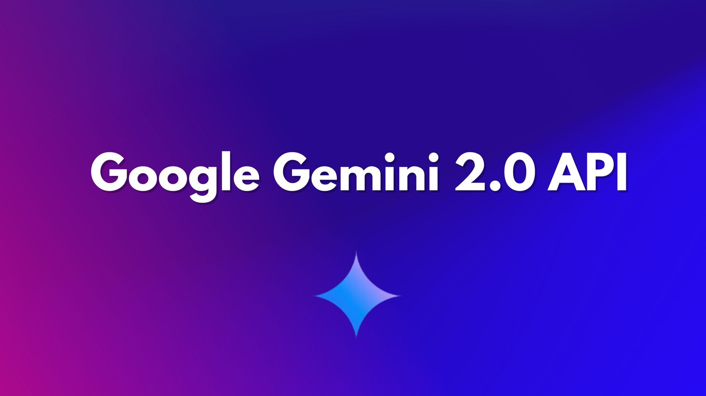

II. CÔNG NGHỆ SỬ DỤNG
Công nghệ API của Google Gemini trong Dự án:
1. Sinh data cho Card_back:
Mục tiêu: Tự động tạo nội dung của Card_back với class BackFlashcardPrompt.
Cơ chế:
Nhận thông tin đầu vào Card_front.
Tạo prompt.
Gọi API Gemini để sinh data.
Nội dung Card_back nhận được sẽ được lưu trữ vào DB.
Hiển thị nội dung đó trên giao diện người dùng
Điểm mạnh:
Khả năng phân tích và tổng hợp thông tin từ hàng tỷ văn bản
Tạo ra các giải thích chi tiết, chính xác và có ngữ cảnh cho mặt sau của flashcard
Cung cấp các ví dụ đa dạng, trường hợp sử dụng, và thông tin liên quan
Giúp người học hiểu sâu hơn thay vì chỉ ghi nhớ.

Slide 7

II. CÔNG NGHỆ SỬ DỤNG
Công nghệ API của Google Gemini trong Dự án:
2. Chatbot – Gemini powered:
Mục tiêu: trợ lý ảo thông minh cho web. Người dùng có thể tương tác để đặt câu hỏi, tìm kiếm,…..
Cơ chế:
Người dùng nhập nội dung.
Tầng backend sẽ gọi tới Gemini
Gemini xử lý nội dung và trả data về cho tầng backend.
Hiển thị data vừa tạo ra khung chat.
Điểm mạnh:
Khả năng hiểu các câu hỏi phức tạp, mơ hồ hoặc có nhiều ý nghĩa của người dùng.
Khả năng diễn giải ý định của người dùng ngay cả khi câu hỏi được đặt một cách tự nhiên, không theo khuôn mẫu.
Tạo ra các phản hồi trôi chảy, logic và phù hợp với ngữ cảnh của cuộc trò chuyện.
Làm cho tương tác trở nên tự nhiên và hiệu quả.

Slide 8
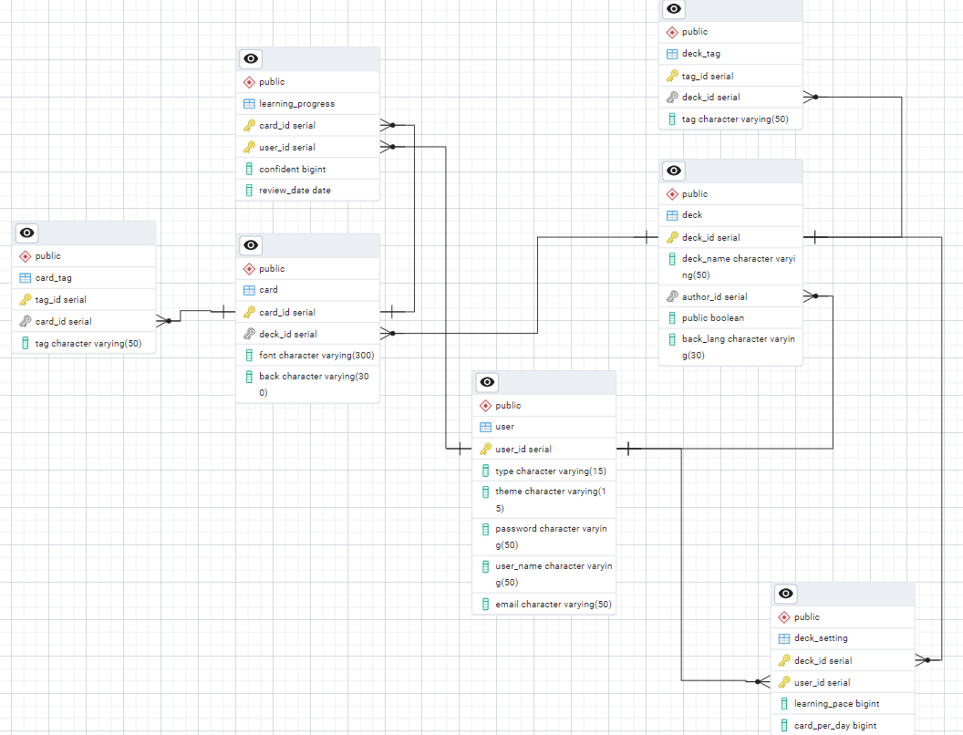
III. THIẾT KẾ HỆ THỐNG
Biểu đồ ERD

Slide 9
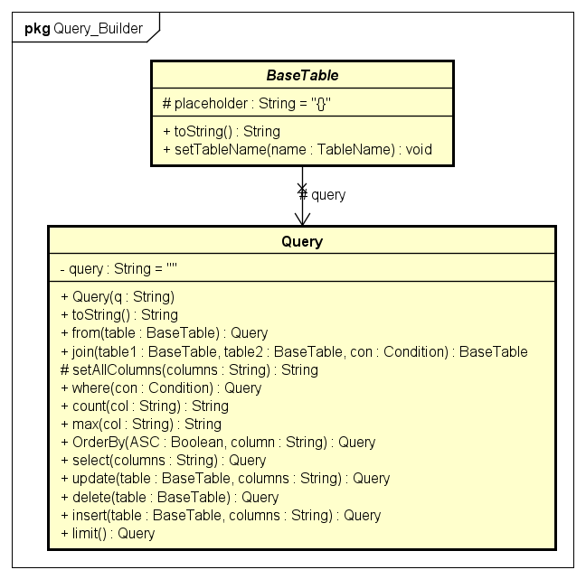
III. THIẾT KẾ HỆ THỐNG
Package: Query_Builder
Class: Query
Chức năng: Tạo ra các hành vi là các lệnh truy vấn query bao gồm:
Query lấy dữ liệu: select(column),
from(table),
where(con),
join(table1, table2, con),
OrderBy(ASC, column),
limit()
Query cập nhật bảng: update(table, columns)
Query thêm dữ liệu: insert(table, columns)
Query xóa dữ liệu: delete(table)
Hàm SQL: max(col)

Slide 10
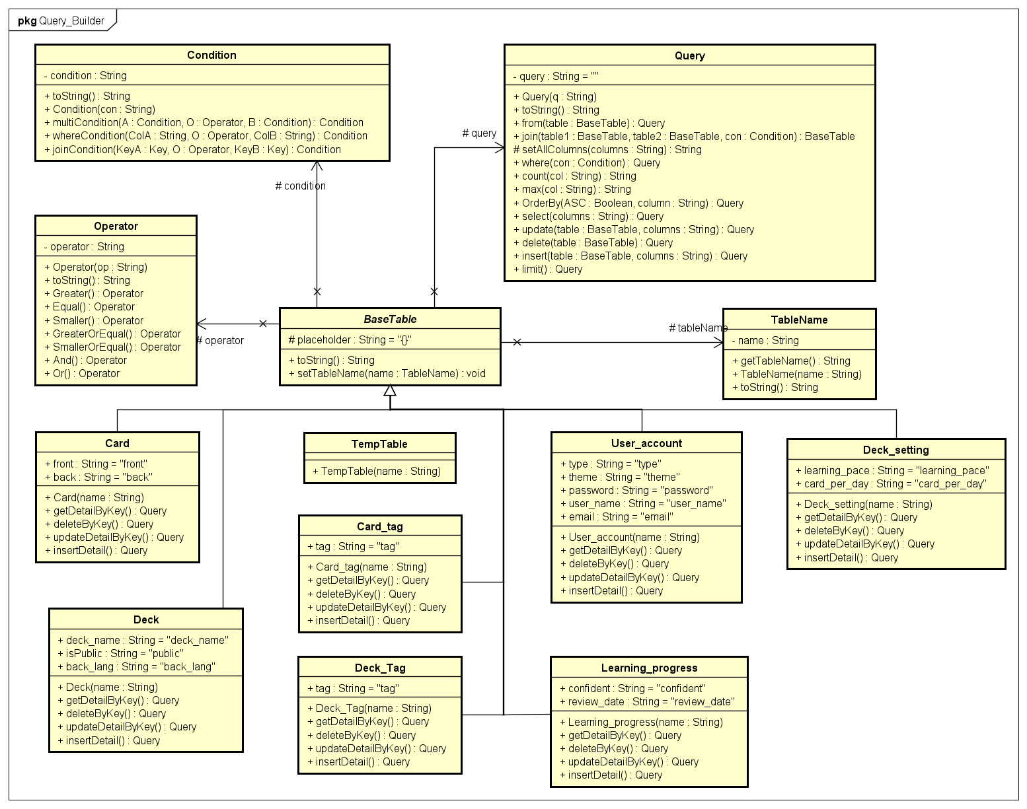
III. THIẾT KẾ HỆ THỐNG
Package: Query_Builder
Class: BaseTable
Chức năng: BaseTable là lớp cha của các lớp bảng thực thể, các lớp con sẽ kế thừa các thuộc tính và phương thức của lớp cha bao gồm:
Các thuộc tính: Query,
Condition,
Operator,
TableName,
Placeholder
Các phương thức: setTableName(name)
​

Slide 11
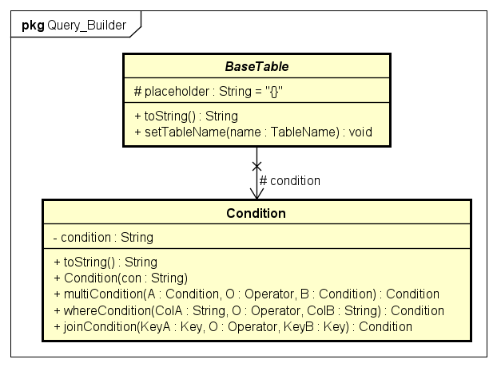
III. THIẾT KẾ HỆ THỐNG
Package: Query_Builder
Class: Condition
Chức năng: Tạo ra các hành vi là điều kiện của các lệnh truy vấn dữ liệu bao gồm các phương thức:
Condition(con),
multiCondition(conA, Operator, conB),
whereCondition(ColA, Operator, ColB),
joinCondition(KeyA, Operator, KeyB)

Slide 12
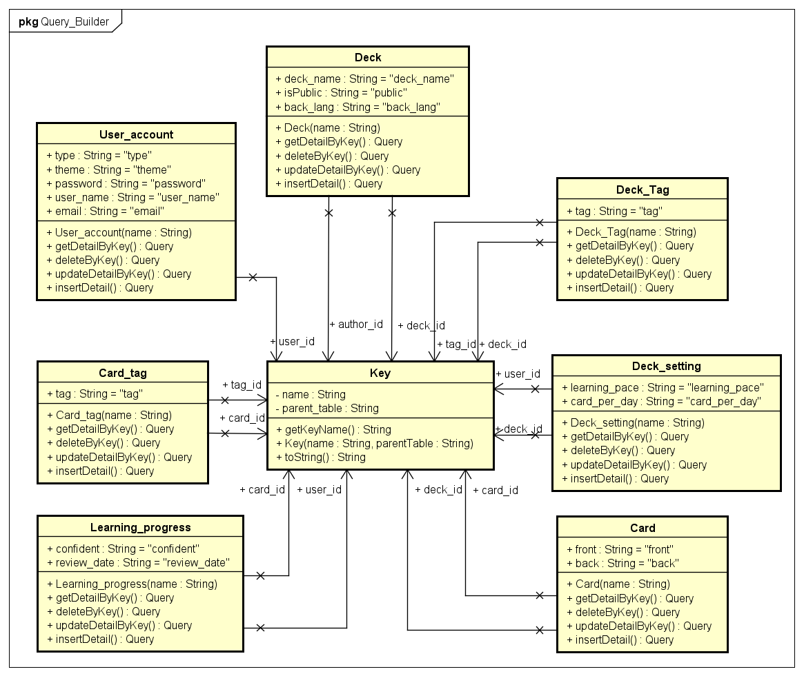
III. THIẾT KẾ HỆ THỐNG
Package: Query_Builder
Class: Key
Chức năng: Chứa khóa chính và khóa ngoại của các bảng
Mỗi bảng thực thể có 1 constructor để khởi tạo đối tượng bao gồm:
Gọi đến phương thức khởi tạo TableName(name) để lấy tên của bảng
Gọi đến phương thức Key(name, parentTable) để lấy khóa chính và khóa ngoại của bảng.

Slide 13
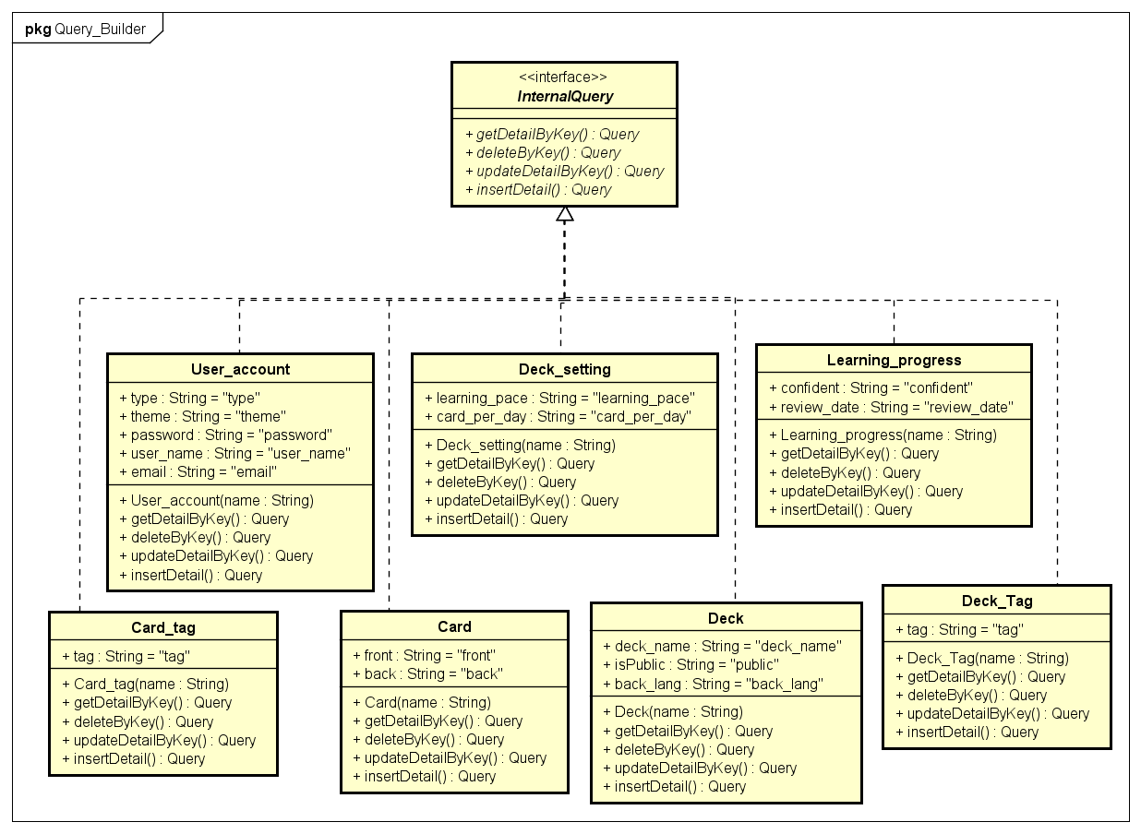
III. THIẾT KẾ HỆ THỐNG
Package: Query_Builder
Interface: InternalQuery
Chức năng: Chứa tên các phương thức thực thi với dữ liệu trong database.
Bao gồm các phương thức:
getDetailByKey();
deleteByKey();
insertByKey();
updateByKey();

Slide 14
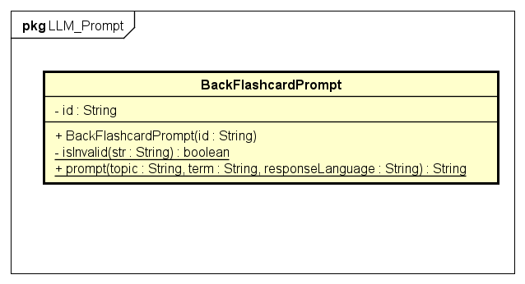
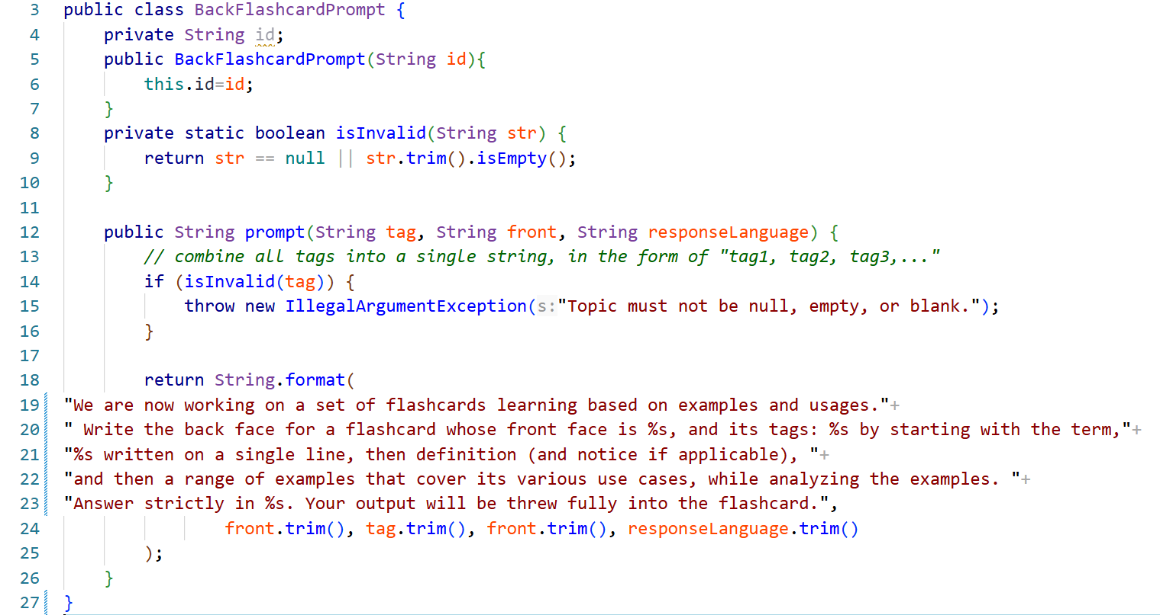
III. THIẾT KẾ HỆ THỐNG
Package: LLM_Prompt
Class: BackFlashcardPrompt
Chức năng: Trả về String Prompt để sinh ra Back_Card logic, khoa học cho người dùng (điều kiện là phải có Front_Card trước).

Slide 15
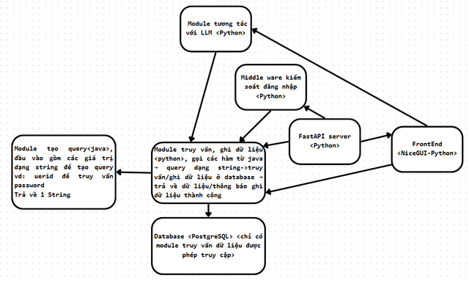
IV. CẤU TRÚC CHƯƠNG TRÌNH - THIẾT KẾ HỆ THỐNG MVC

Slide 16
IV. CẤU TRÚC CHƯƠNG TRÌNH
Tổng quan các lớp và package
•📦 Package Query_Builder:
•- Query.java: xử lý truy vấn SQL (SELECT, FROM, WHERE...)
•- BaseTable.java: lớp cha của mọi bảng
•- Condition.java: định nghĩa điều kiện SQL
•- Key.java: định nghĩa khóa chính/ngoại
•- InternalQuery.java: interface thao tác dữ liệu
•- TableName.java: chứa tên bảng (ví dụ 'Card')
•📦 Package LLM_Prompt:
-BackFlashcardPrompt.java: sinh prompt mặt sau flashcard

Slide 17

Thuật toán
quản lý tiến độ học tập

Slide 18
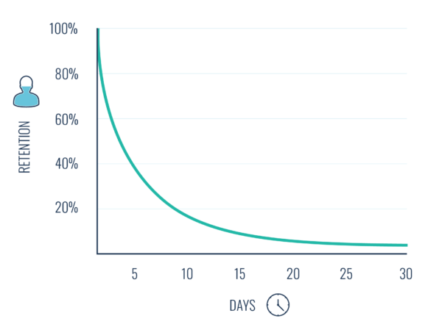
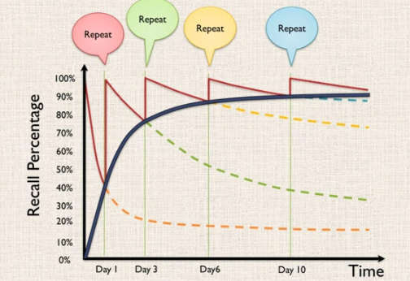
IV. CẤU TRÚC CHƯƠNG TRÌNH
Vấn đề: sau khi học một kiến thức mới, khả năng ghi nhớ của chúng ta sẽ giảm dần theo thời gian nếu không được ôn tập. Đường cong lãng quên minh họa tốc độ mất mát thông tin này.
Phương pháp học tập: Spaced Repetition System (SRS).
+ Ôn tập tài liệu theo các khoảng thời gian có hệ thống.
+ Ban đầu, khoảng thời gian giữa các lần ôn tập tương đối ngắn (khoảng 1 ngày đến 1 tuần)
+ Về sau khi người học đã ghi nhớ kiến thức, khoảng thời gian trên kéo dài ra (có thể là 1 tháng, 6 tháng, 1-2 năm).
+ Đổi lại, khi người học quên kiến thức, cần gấp rút ôn lại, khoảng thời gian tới lần ôn tiếp theo sẽ rút ngắn trở lại.
Nhận xét: là phương pháp học tập hiệu quả giúp người học nhớ lâu kiến thức.

Slide 19
IV. CẤU TRÚC CHƯƠNG TRÌNH
Triển khai: Thuật toán trong dự án
Đánh giá độ tự tin (confident): Sau khi học một thẻ từ, người dùng đánh giá mức độ tự tin của mình với thẻ đó (AGAIN, HARD, GOOD, EASY)
Tính toán thời gian ôn tập tiếp theo: Hệ thống sử dụng một chuỗi các "bước nhảy" thời gian (Step tuple) đã được xác định trước. Mức độ tự tin của người dùng được dùng làm chỉ số (confident) để tra cứu trong mảng Step (được tính sẵn theo 1 hàm)
Cập nhật tiến độ (update_LearningProgress): Hệ thống sẽ cập nhật confident và review_date của thẻ đó trong bảng Learning_progress trong cơ sở dữ liệu. SQL Query được tạo bởi Query Builder Java, sau đó thực thi bởi Python.

Slide 20
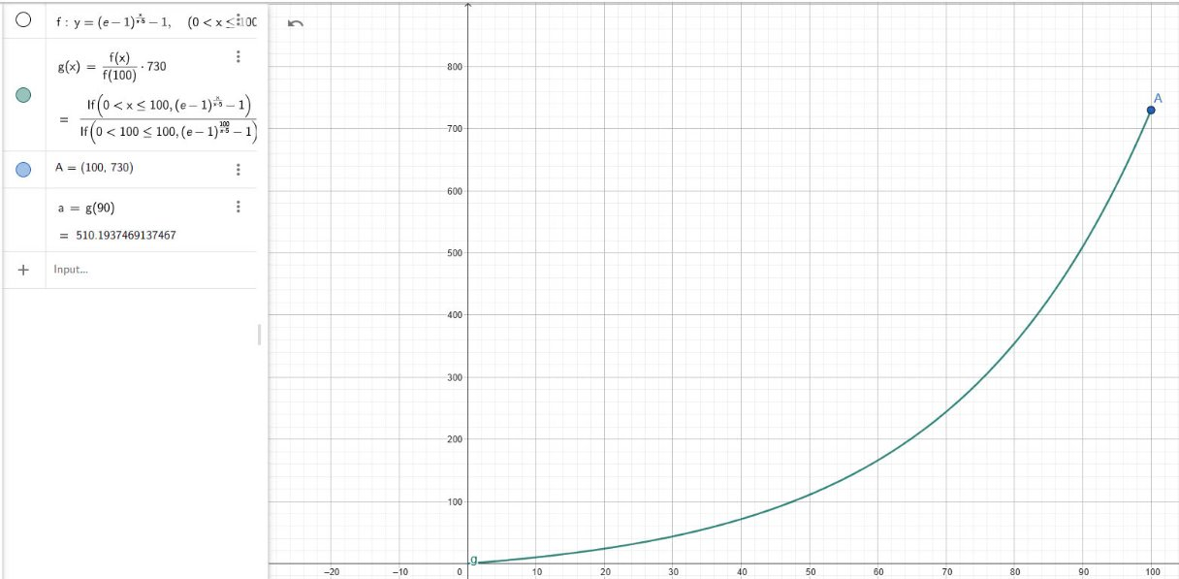
IV. CẤU TRÚC CHƯƠNG TRÌNH

Slide 21
Kỹ thuật
Query Builder trong dự án

Slide 22
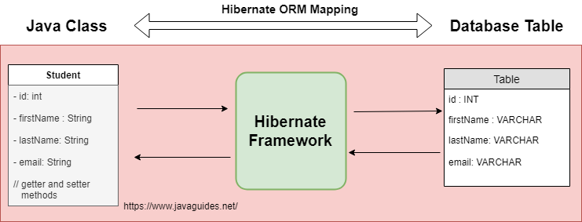
IV. CẤU TRÚC CHƯƠNG TRÌNH
Khái niệm ORM:
Cung cấp một lớp trừu tượng (abstraction layer) giữa ứng dụng hướng đối tượng và CSDL quan hệ.
Cho phép thao tác với dữ liệu trong cơ sở dữ liệu thông qua các đối tượng Java (model objects) thay vì phải viết các câu lệnh SQL trực tiếp.
Tăng độ chính xác, giảm lỗi.
Không phụ thuộc vào loại CSDL, schema, v.v...
Có khả năng phòng chống tấn công lên SQL (SQL Injection) mạnh hơn.

Slide 23
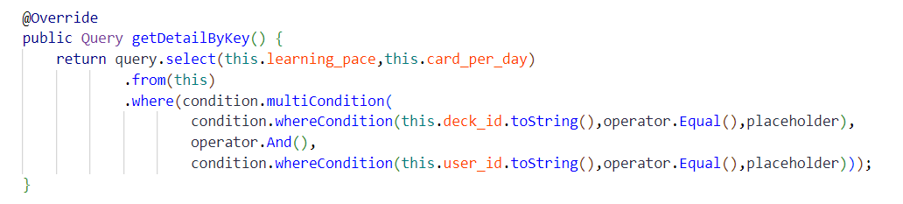
IV. CẤU TRÚC CHƯƠNG TRÌNH
Khái niệm Query Builder:
Một kỹ thuật khác, cổ điển hơn, cung cấp 1 giao diện thuận tiện và dễ dàng tạo và chạy những truy vấn từ database. Nó có thể được sử dụng để thực thi hầu hết những thao tác về database trong ứng dụng của bạn và làm việc với tất cả những database được hỗ trợ.
Yêu cầu có sẵn database
Phụ thuộc vào kiểu dữ liệu và schema

Slide 24
IV. CẤU TRÚC CHƯƠNG TRÌNH
Query Builder | ORM
Đều tự động hoá các tương tác với CSDL
Trừu tượng hoá trên cú pháp SQL | Trừu tượng hoá trên các bảng, bản ghi và thao tác CRUD
Thích hợp với các schema nhiều thực thể | Thường dành cho các schema có 1 hoặc ít thực thể
Tối ưu hiệu suất | Gần với OOP nhưng phức tạp
Cần kỹ năng SQL và hiểu về schema của CSDL đó | Phù hợp với người mới với CSDL, hoặc trong các dự án đơn giản

Slide 25
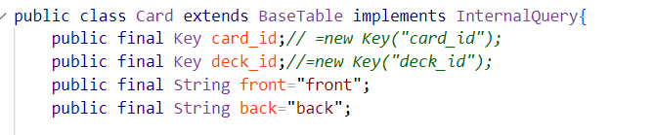
IV. CẤU TRÚC CHƯƠNG TRÌNH
Biểu diễn Bảng và Cột bằng Đối tượng Java:
Mỗi bảng được đại diện bởi một lớp Java.
Các cột của bảng đại diện dưới các thuộc tính.

Slide 26
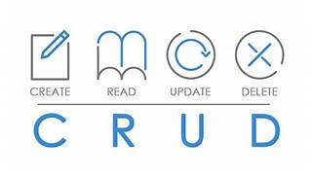
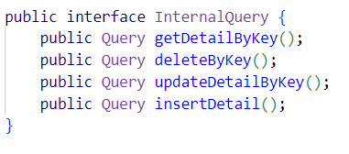
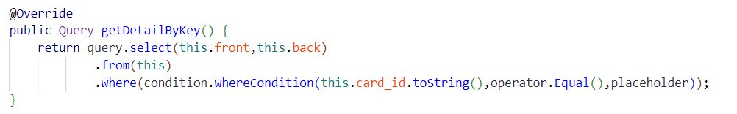
IV. CẤU TRÚC CHƯƠNG TRÌNH
D
Trừu tượng hóa CRUD:
Thay vì viết SQL thủ công cho từng thao tác CRUD, gọi các phương thức trên đối tượng bảng. Các phương thức này tự động tạo ra chuỗi SQL cần thiết.

Slide 27
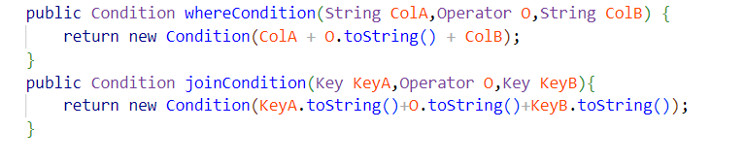
IV. CẤU TRÚC CHƯƠNG TRÌNH
D
D
Xây dựng Condition và Operator:
- Cung cấp cách thức hướng đối tượng để xây dựng các truy vấn WHERE và JOIN phức tạp, thay vì phải viết chúng dưới dạng xâu truy vấn thô.

Slide 28

IV. CẤU TRÚC CHƯƠNG TRÌNH
Tính chất OOP
trong dự án
TRỪU
TƯỢNG
ĐÓNG
GÓI
ĐA
HÌNH
KẾ
THỪA

Slide 29
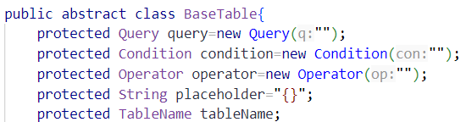
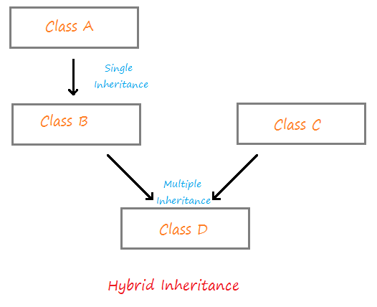
IV. CẤU TRÚC CHƯƠNG TRÌNH
Kế thừa (Inheritance)
Lớp cha: BaseTable có vai trò là lớp cha trừu tượng.
Lớp con: Card, Deck, User_account,….. Đều kế thừa từ BaseTable (Kế thừa query, Condition,….)
Ưu điểm:
Tái sử dụng mã: Tránh lặp lại code định nghĩa (query, condition, tableName) cho mỗi class table.
Cấu trúc: tạo cây phân cấp rõ ràng, dễ hiểu, dễ mở rộng khi có table mới.
BACK

Slide 30
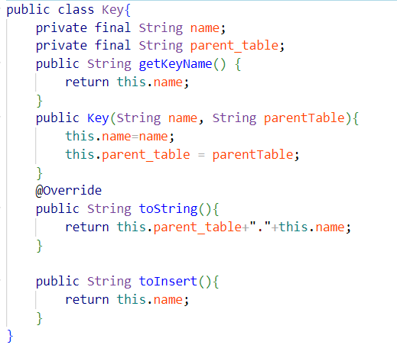
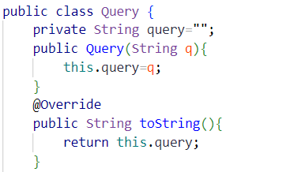
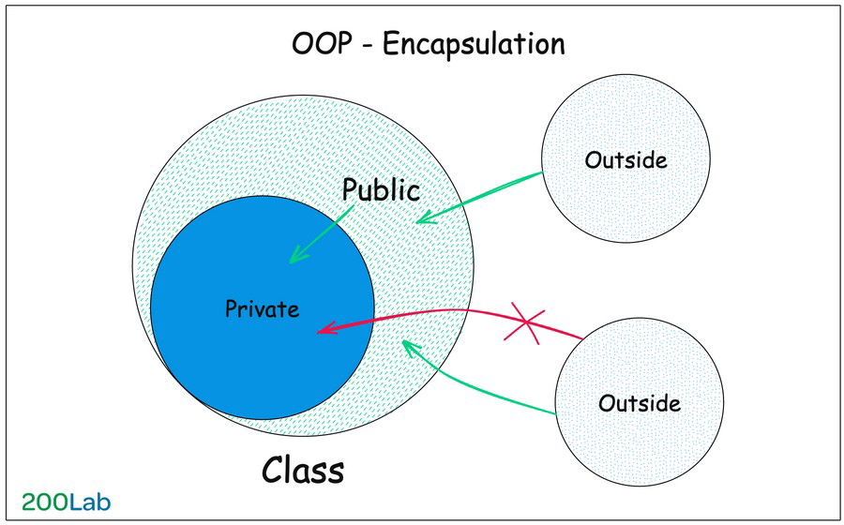
IV. CẤU TRÚC CHƯƠNG TRÌNH
Đóng gói (Encapsulation)
Kiểm soát truy cập: Sử dụng các từ khóa private và protected để giới hạn quyền truy cập vào các biến thành viên của lớp.
Phương thức công khai: Cung cấp các phương thức public để tương tác một cách có kiểm soát với dữ liệu bên trong.
Ưu điểm:
Bảo vệ dữ liệu: Ngăn chặn việc thay đổi dữ liệu một cách không hợp lệ từ bên ngoài lớp.
Dễ bảo trì: Cho phép thay đổi cài đặt bên trong lớp mà không ảnh hưởng đến các phần khác của hệ thống, miễn là giao diện công khai không thay đổi.
BACK

Slide 31
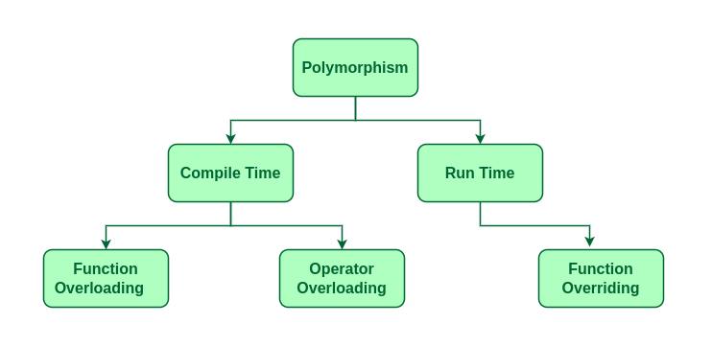
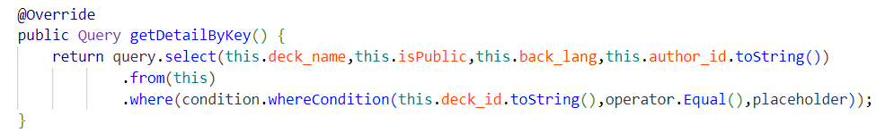
IV. CẤU TRÚC CHƯƠNG TRÌNH
Đa hình (Polymorphism)
Giao diện InternalQuery: Định nghĩa một "hợp đồng" chung cho các thao tác CRUD.
Ghi đè phương thức trong các lớp bảng: Các lớp như Card, Deck, User_account triển khai (implements) InternalQuery và ghi đè (@Override) các phương thức như getDetailByKey(), deleteByKey(),….
Giải thích: Cùng một lời gọi phương thức (someTable.getDetailByKey()) sẽ thực hiện các hành vi khác nhau tùy thuộc vào đối tượng thực tế mà someTable đang tham chiếu (là Card hay Deck).
Ưu điểm:
Linh hoạt: Cho phép viết mã tổng quát hơn, không cần biết chính xác loại đối tượng cụ thể tại thời điểm biên dịch.
Mở rộng dễ dàng: Khi thêm bảng mới, chỉ cần triển khai InternalQuery mà không làm thay đổi các phần code khác.
BACK

Slide 32
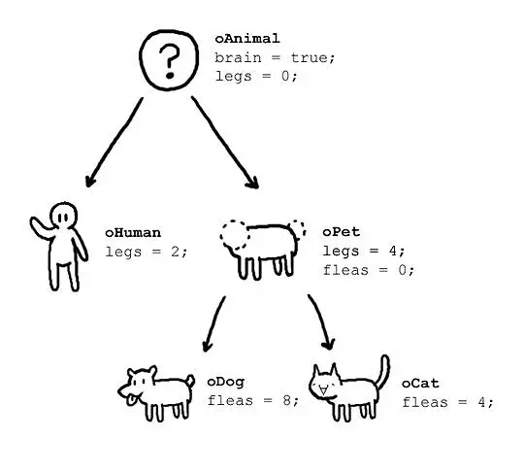
IV. CẤU TRÚC CHƯƠNG TRÌNH
Trừu tượng (Abstraction)
Lớp trừu tượng BaseTable:
Ẩn chi tiết: BaseTable định nghĩa các thuộc tính và công cụ chung (query, condition, operator), đó là những công cụ cơ bản cho bất cứ thao tác truy vấn nào, không ép buộc các lớp con phải có những cột cụ thể nào hay cách chúng thực hiện CRUD.
Tập trung vào “is a table": Người dùng chỉ cần biết BaseTable là nền tảng cho một "bảng", không cần biết chi tiết bên trong của các bảng cụ thể
BACK

Slide 33
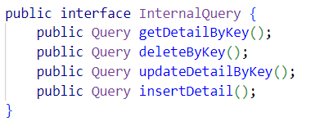
IV. CẤU TRÚC CHƯƠNG TRÌNH
Trừu tượng (Abstraction)
Giao diện InternalQuery :
Chỉ định nghĩa hành vi: trừu tượng hóa mọi hành vi cốt lõi mà mọi lớp table phải có. InternalQuery chỉ cho biết "một bảng có thể thực hiện getDetailByKey()" nhưng không tiết lộ cách getDetailByKey() được cài đặt trong Card hay Deck.
Ẩn phức tạp: Người dùng chỉ cần biết rằng họ có thể yêu cầu lấy chi tiết bằng khóa, mà không cần bận tâm đến việc câu lệnh SQL được tạo ra như thế nào.
BACK

Slide 34
IV. CẤU TRÚC CHƯƠNG TRÌNH
Trừu tượng (Abstraction)
Lớp Query :
API đơn giản hóa: Khi gọi query.select(...).from(...).where(...), ta chỉ tương tác với các phương thức đơn giản, dễ hiểu. Chi tiết phức tạp của việc ghép nối chuỗi SQL, thêm dấu cách, xử lý placeholder đều được ẩn bên trong lớp Query.
BACK

Slide 35
V. KẾT LUẬN
Chức năng chính đã hoàn thiện
Đăng ký, đăng nhập
Tạo, sửa, xóa deck và card
Sử dụng thuật toán ngắt quãng
Chat with AI: giải nghĩa, lấy ví dụ
Giao diện và trải nghiệm người dùng
Thiết kế đơn giản – trực quan – dễ thao tác
Có thể tìm kiếm deck/card theo tag

Slide 36
THANK YOU !

